Slide 1



Wuhan Enterprise Financing Services System
武汉市企业融资对接服务平台
https://hrt.wuhan.gov.cn/

Slide 2
目 录
武汉市企业融资对接服务平台
第一章 企业注册登录
第二章 企业认证
第三章 企业申请融资
https://hrt.wuhan.gov.cn/

Slide 3

武汉市企业融资对接服务平台
企业注册登录

Slide 4

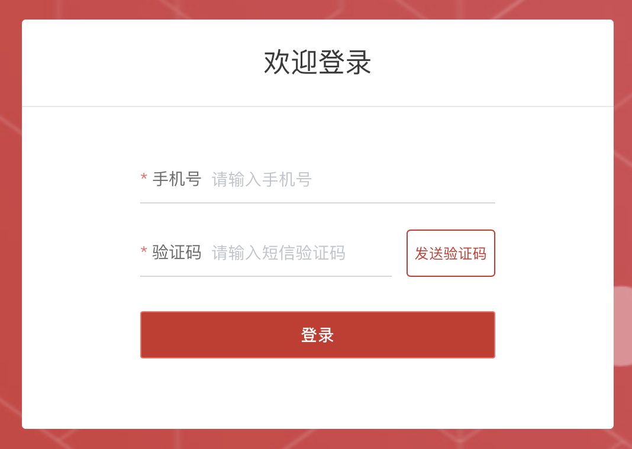
第一章 企业注册登录
1
2
电脑打开汉融官网（https://hrt.wuhan.gov.cn/）
进入系统网站首页，选择企业用户
输入企业手机号与验证码，点击“发送验证码”，输入验证码后点击【登录】按钮登入

Slide 5
武汉市企业融资对接服务平台
企业认证

Slide 6

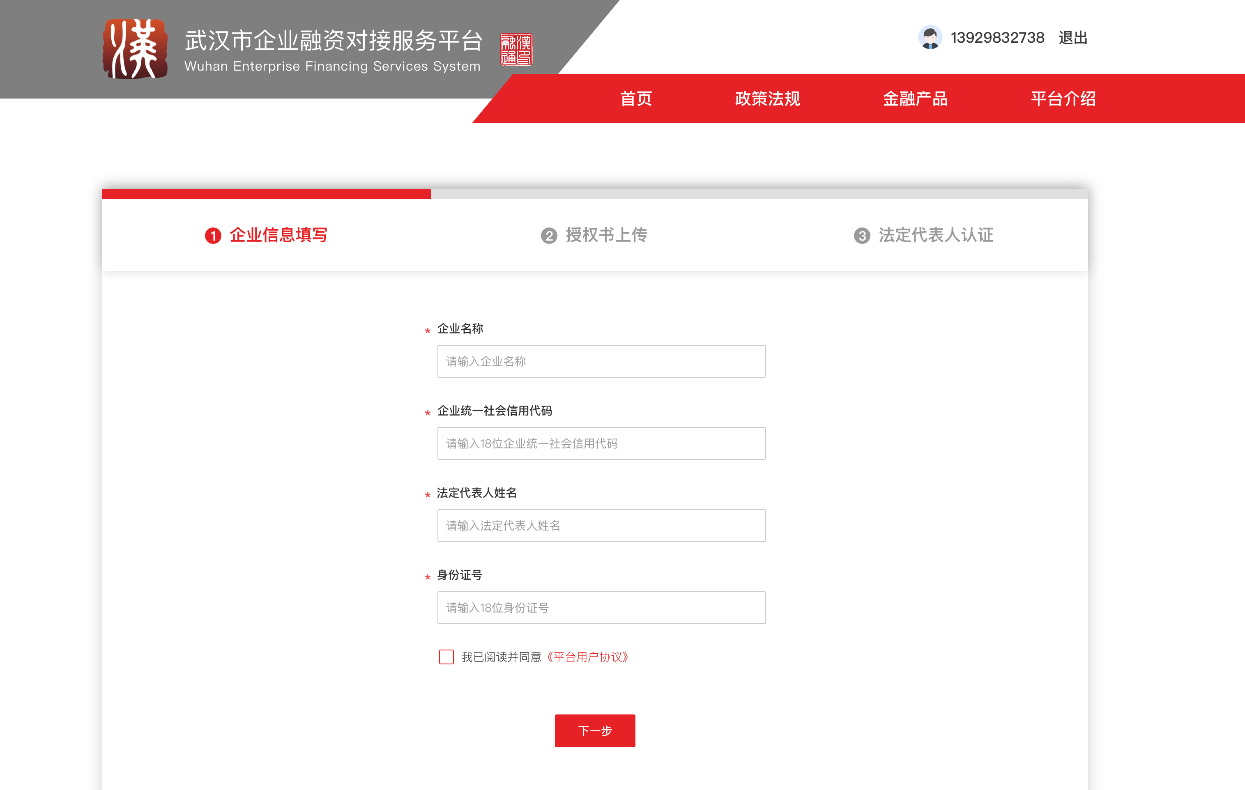

第二章 企业认证
企业信息填写
填写企业信息及法人信息
勾选“平台用户协议”

Slide 7
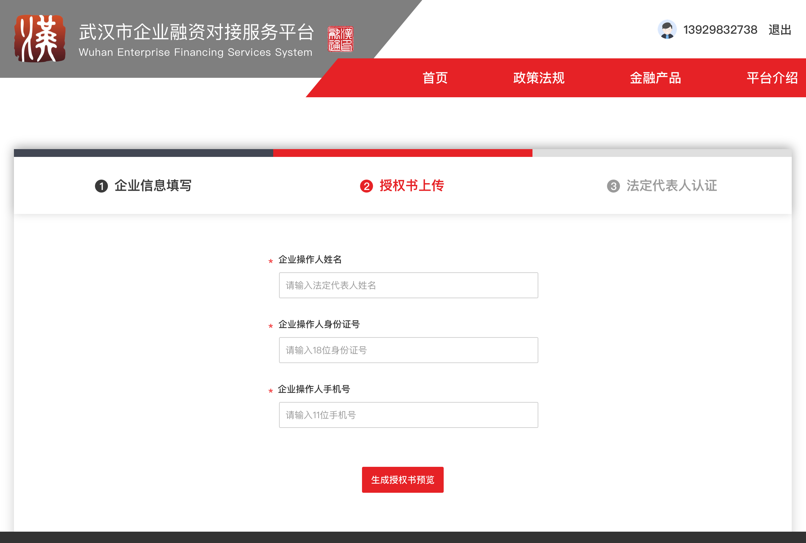
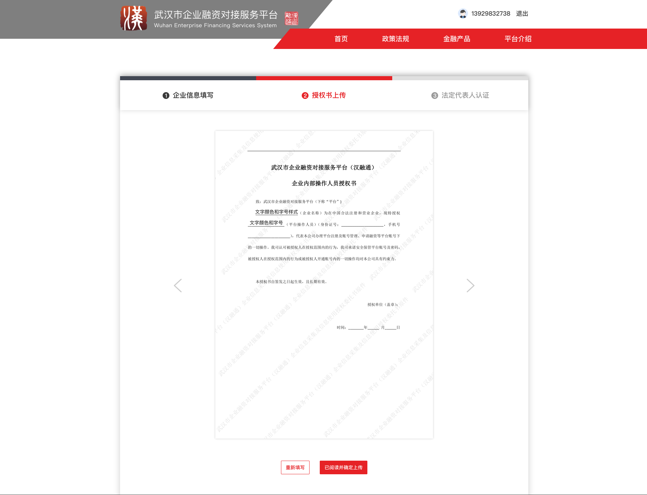
第二章 企业认证
授权书阅读
填写操作人信息
阅读并同意授权
填写企业操作人信息，点击“生成授权书”
点击“已阅读并同意授权书”

Slide 8
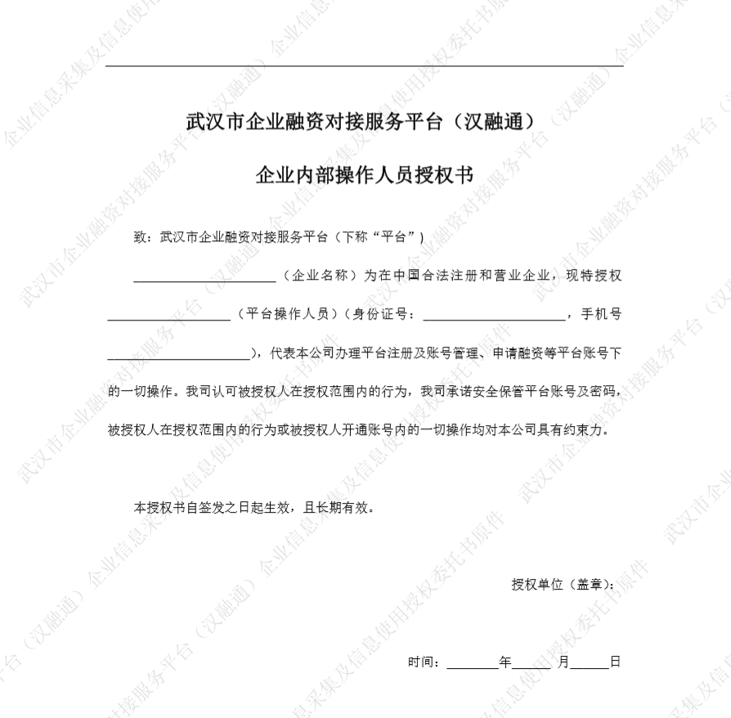
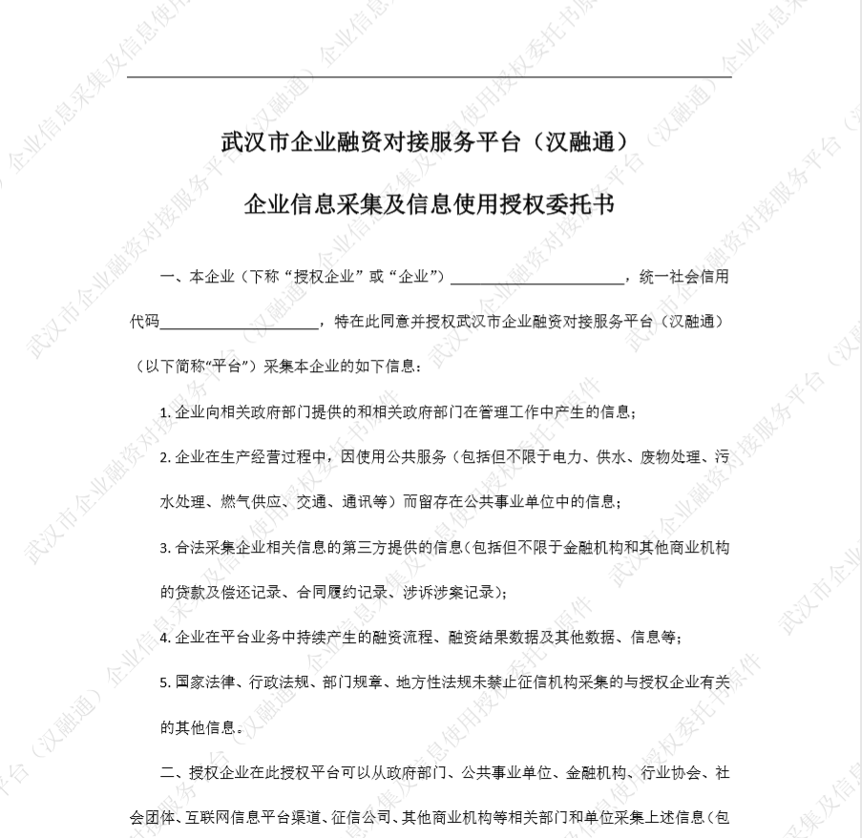
第二章 企业认证
授权书
操作人授权书
企业授权书

Slide 9
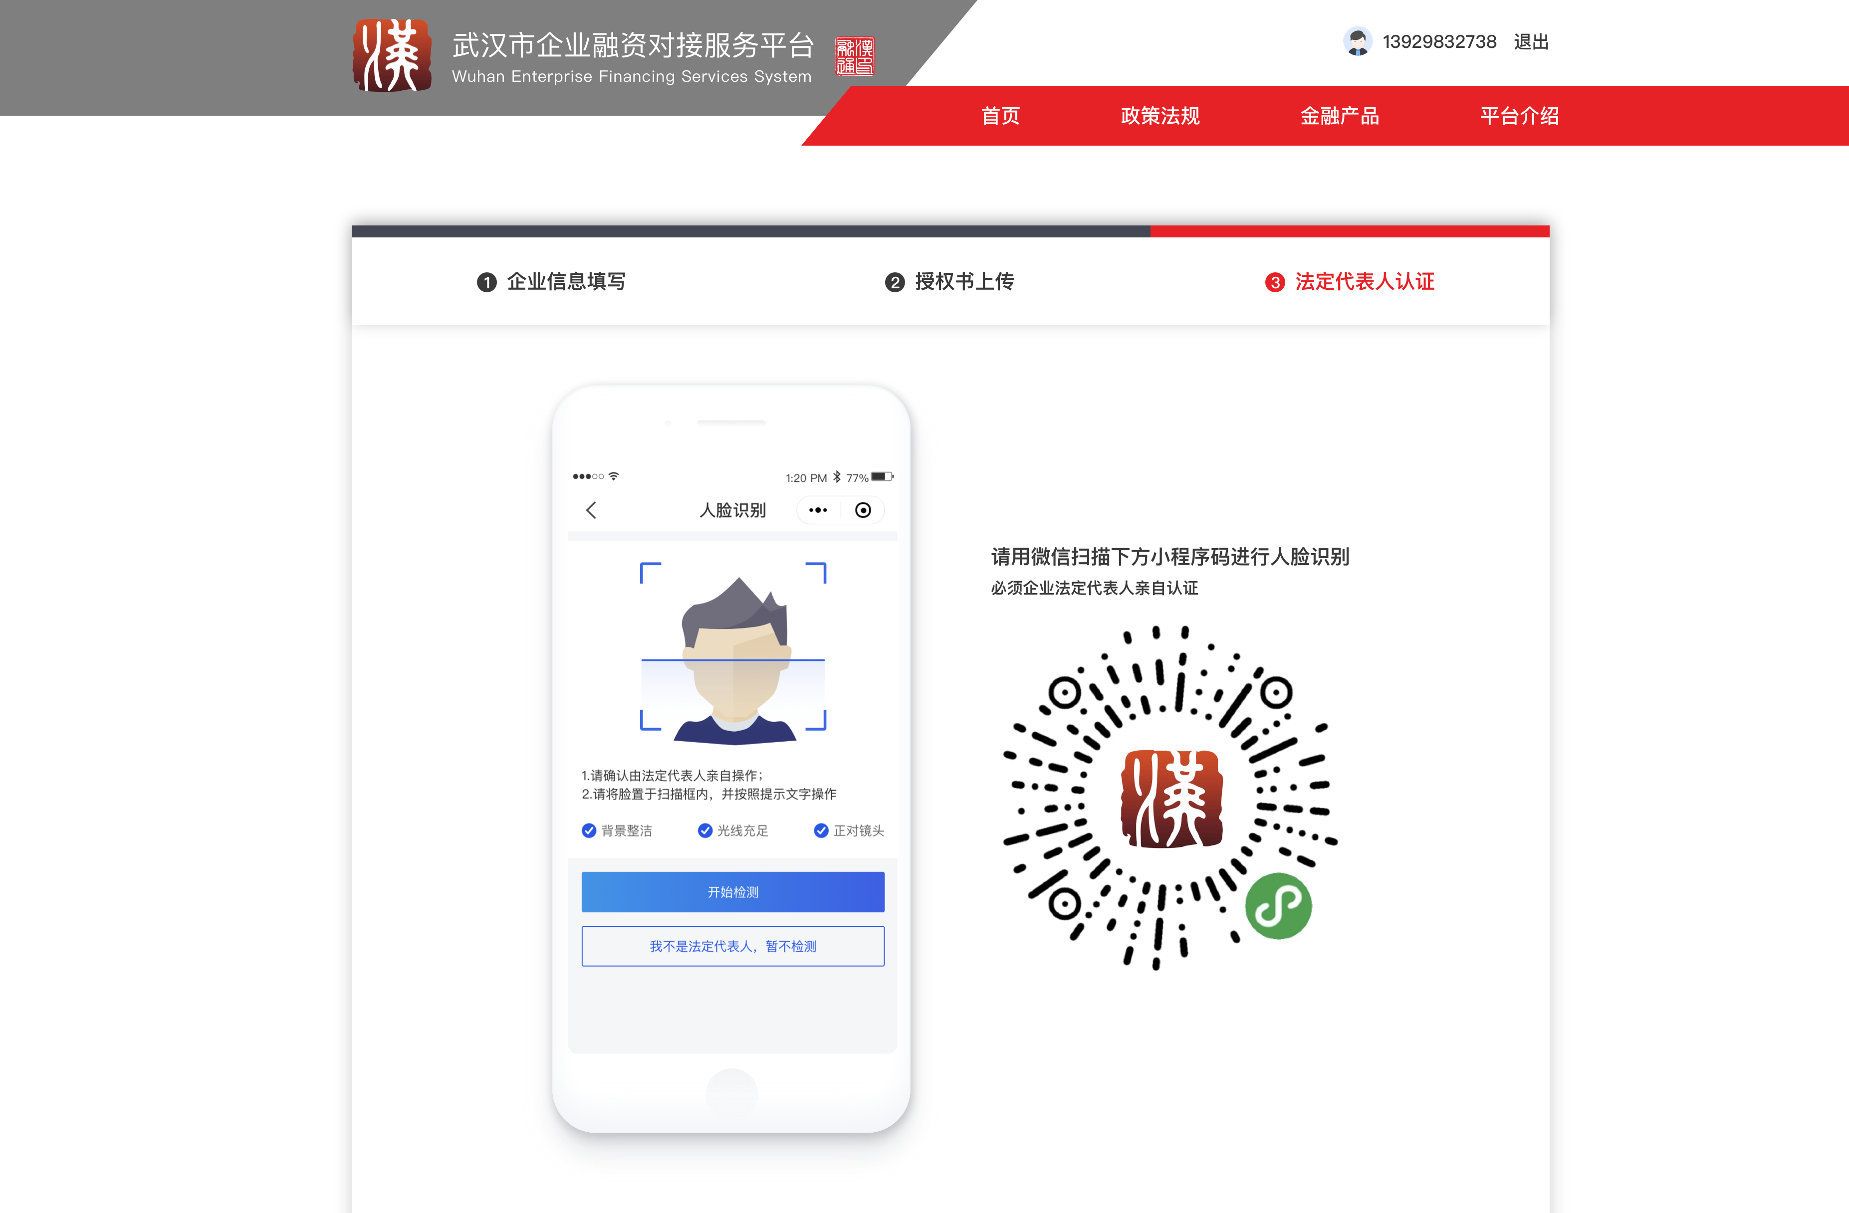
第二章 企业认证
法人认证
扫描小程序码
由法定代表人微信扫描二维码，进入微信小程序进行人脸识别

Slide 10

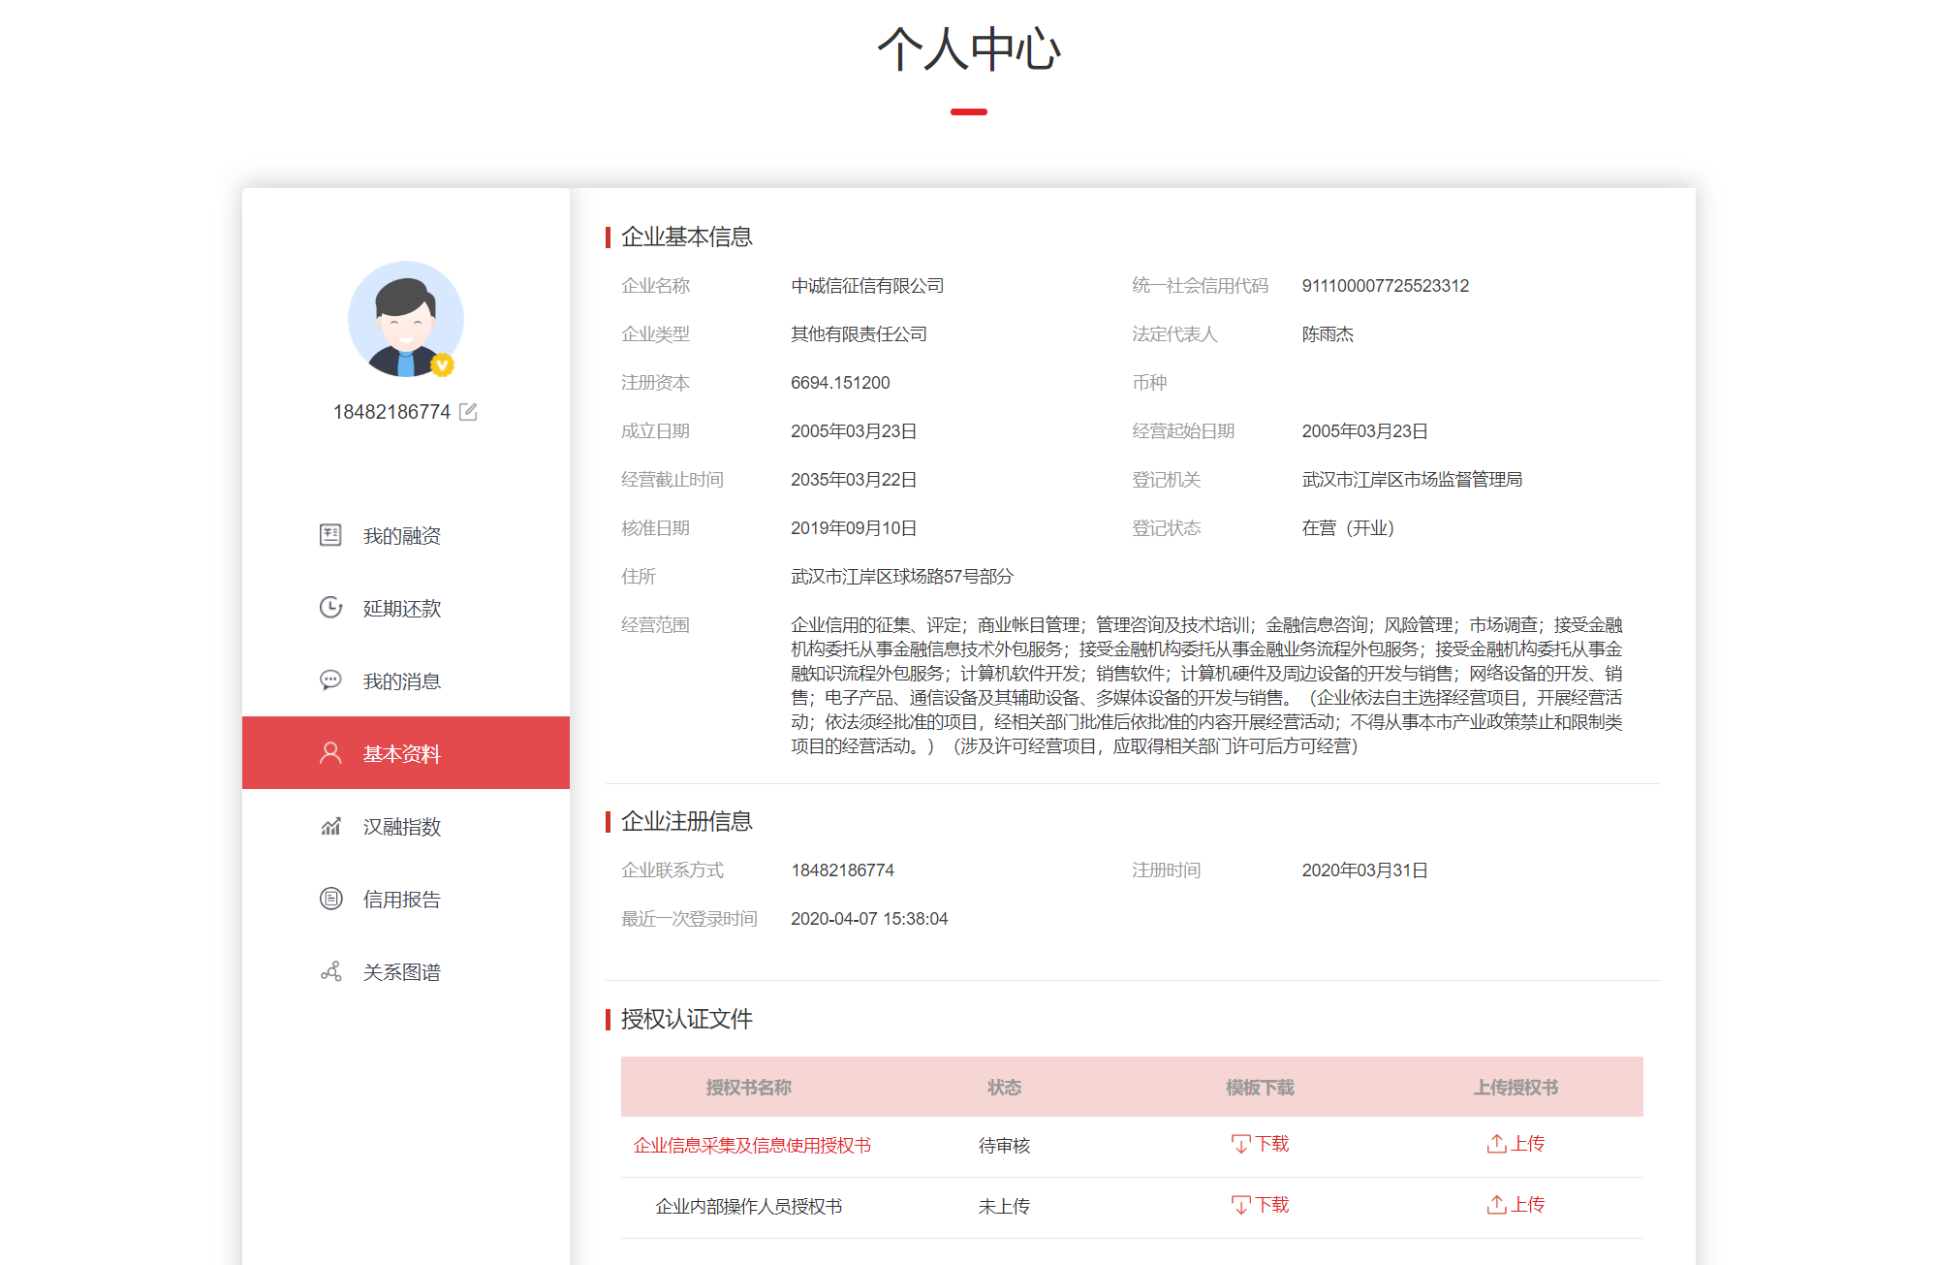
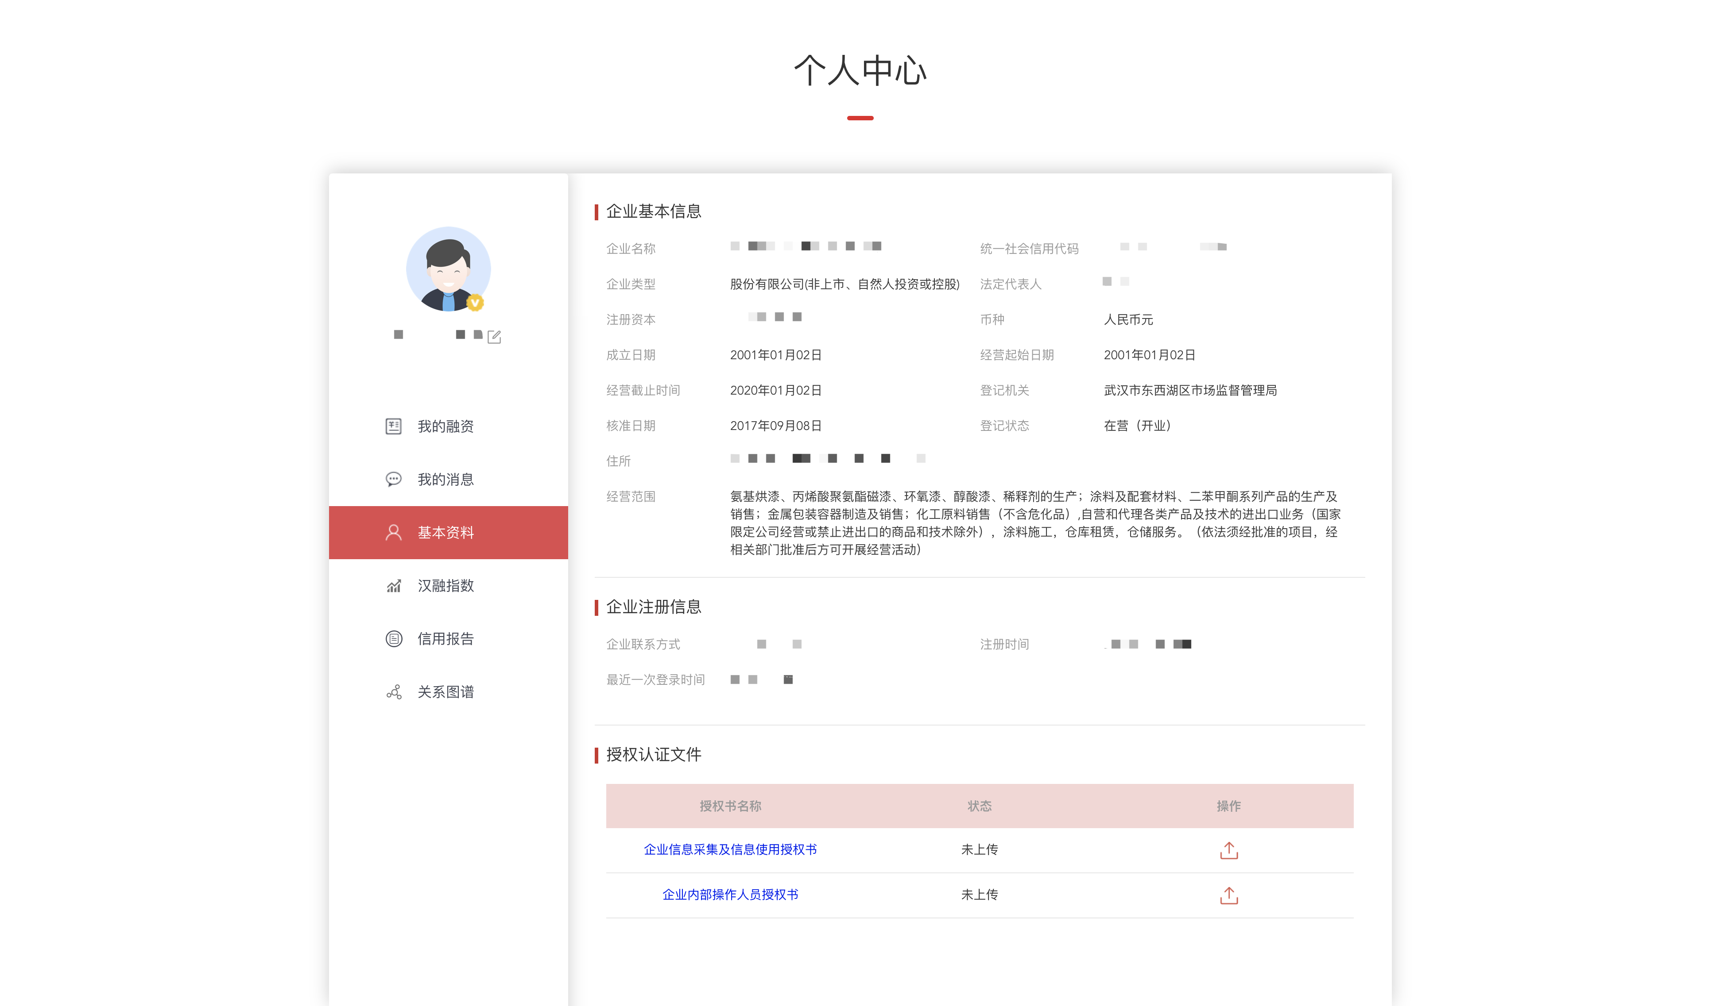
第二章 企业认证
个人中心上传授权书
点击【基本资料】下载授权书模板，打印、盖章，上传图片或扫描件
注：没有上传授权书将无法查看信用报告

Slide 11
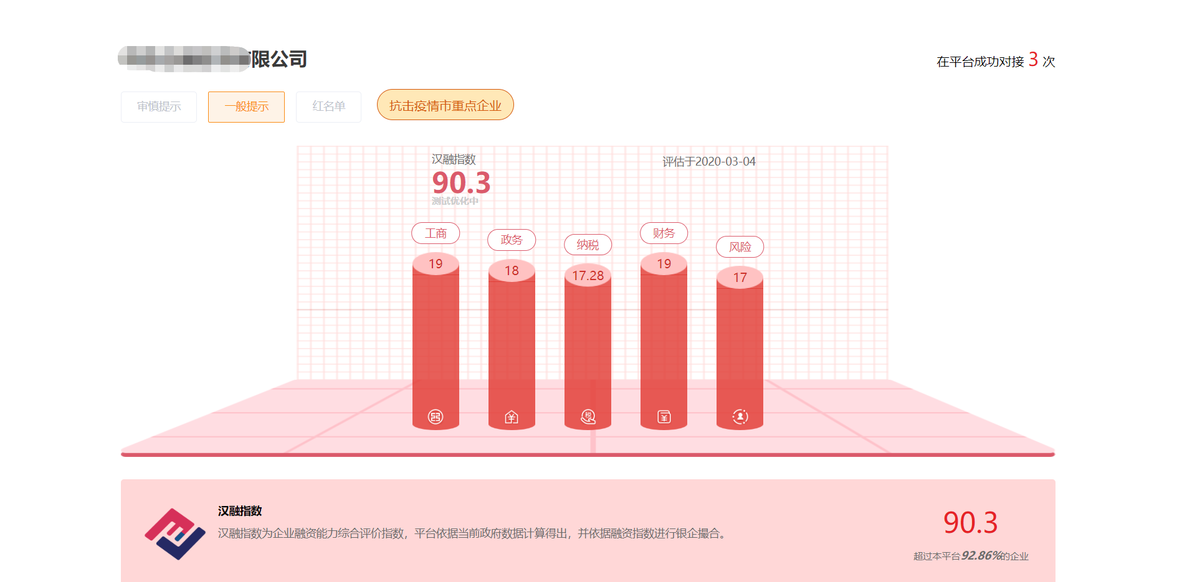
第二章 企业认证
汉融指数

Slide 12
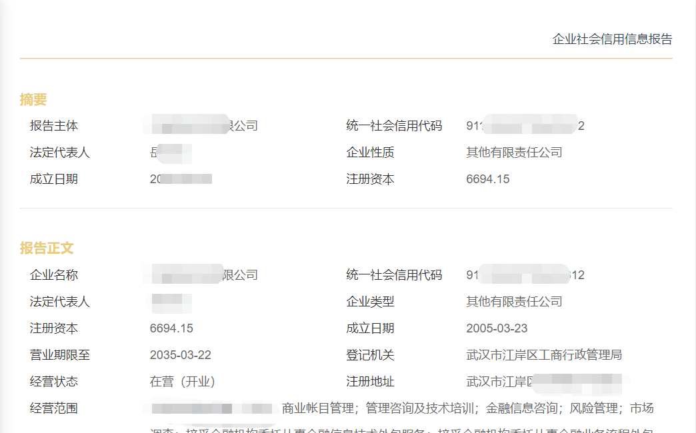
第二章 企业认证
公共信用报告

Slide 13
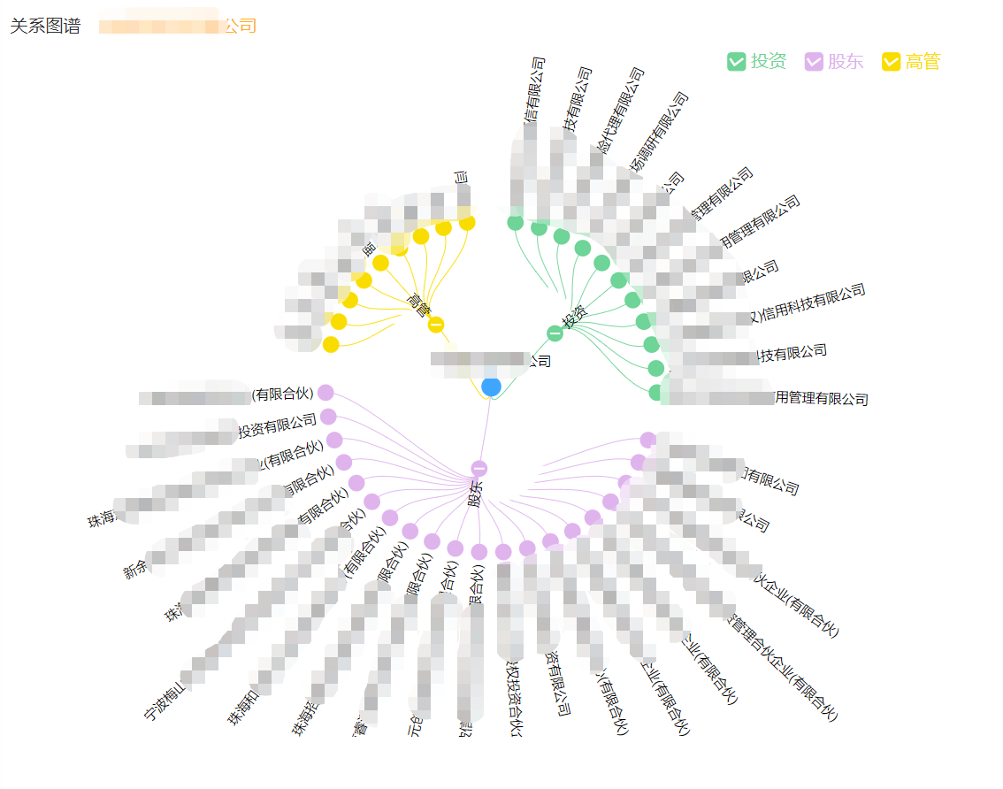
第二章 企业认证
关系图谱

Slide 14
武汉市企业融资对接服务平台
企业申请融资

Slide 15
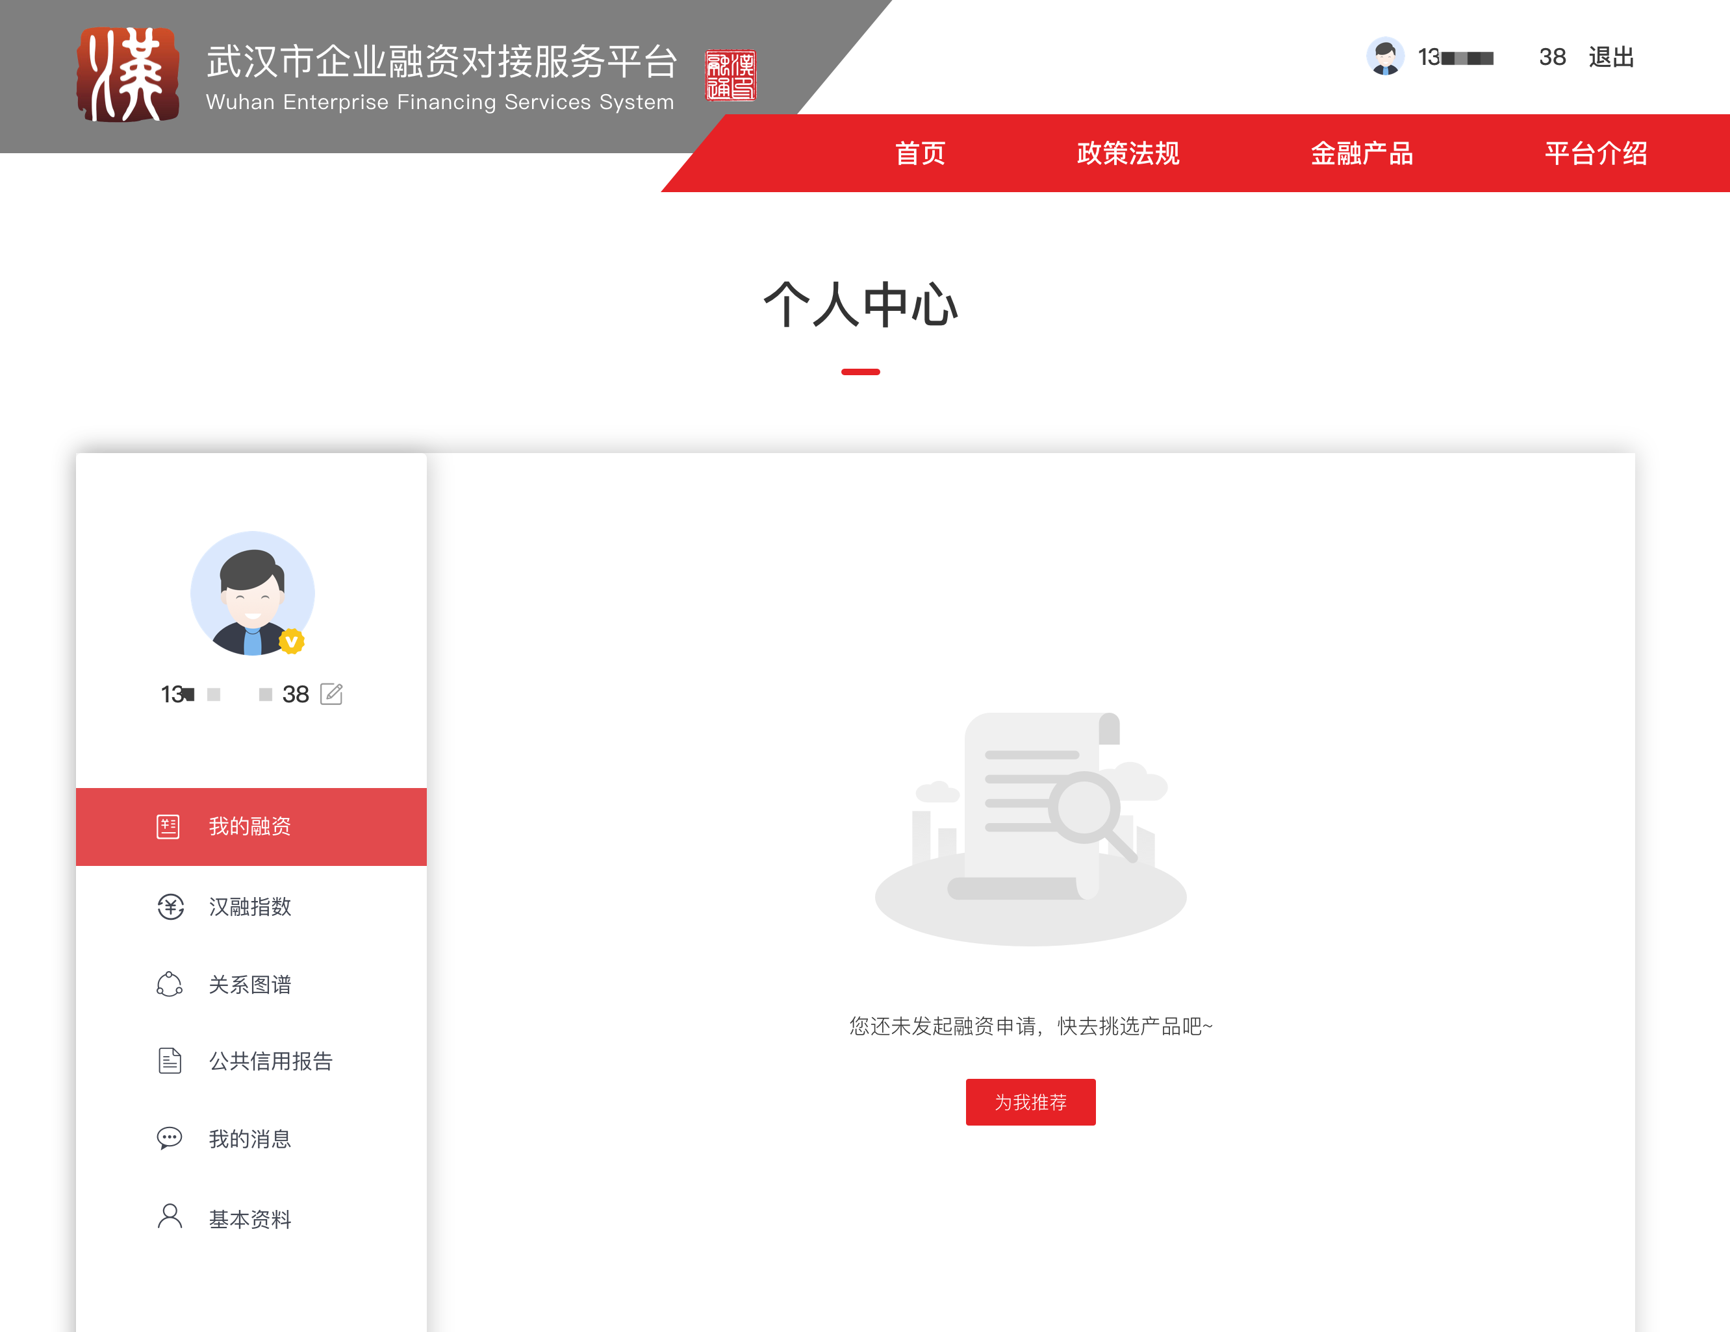


第三章 企业申请融资
点击【我的融资】进入融资需求单页面
点击【首页-我要融资】进入融资需求单页面
注：其他页面点击 进入融资需求单页面

Slide 16
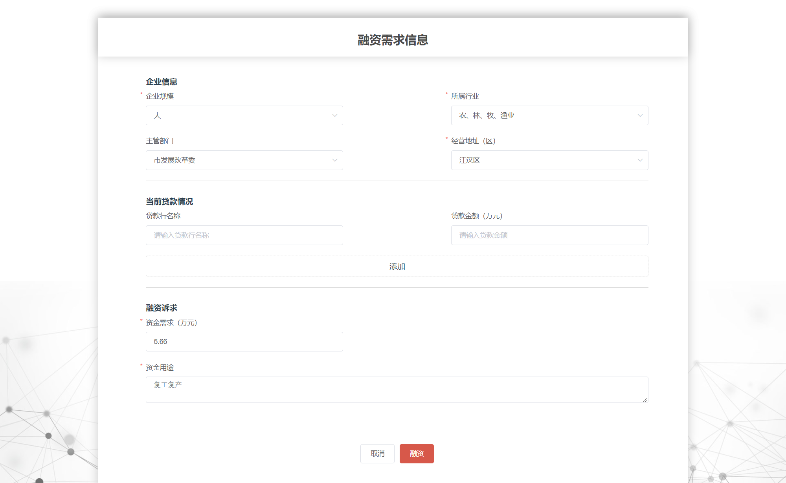
第三章 企业申请融资
融资需求单页面操作
筛选条件挑选合意的金融产品，必选对接区域，系统为其推荐金融产品

Slide 17
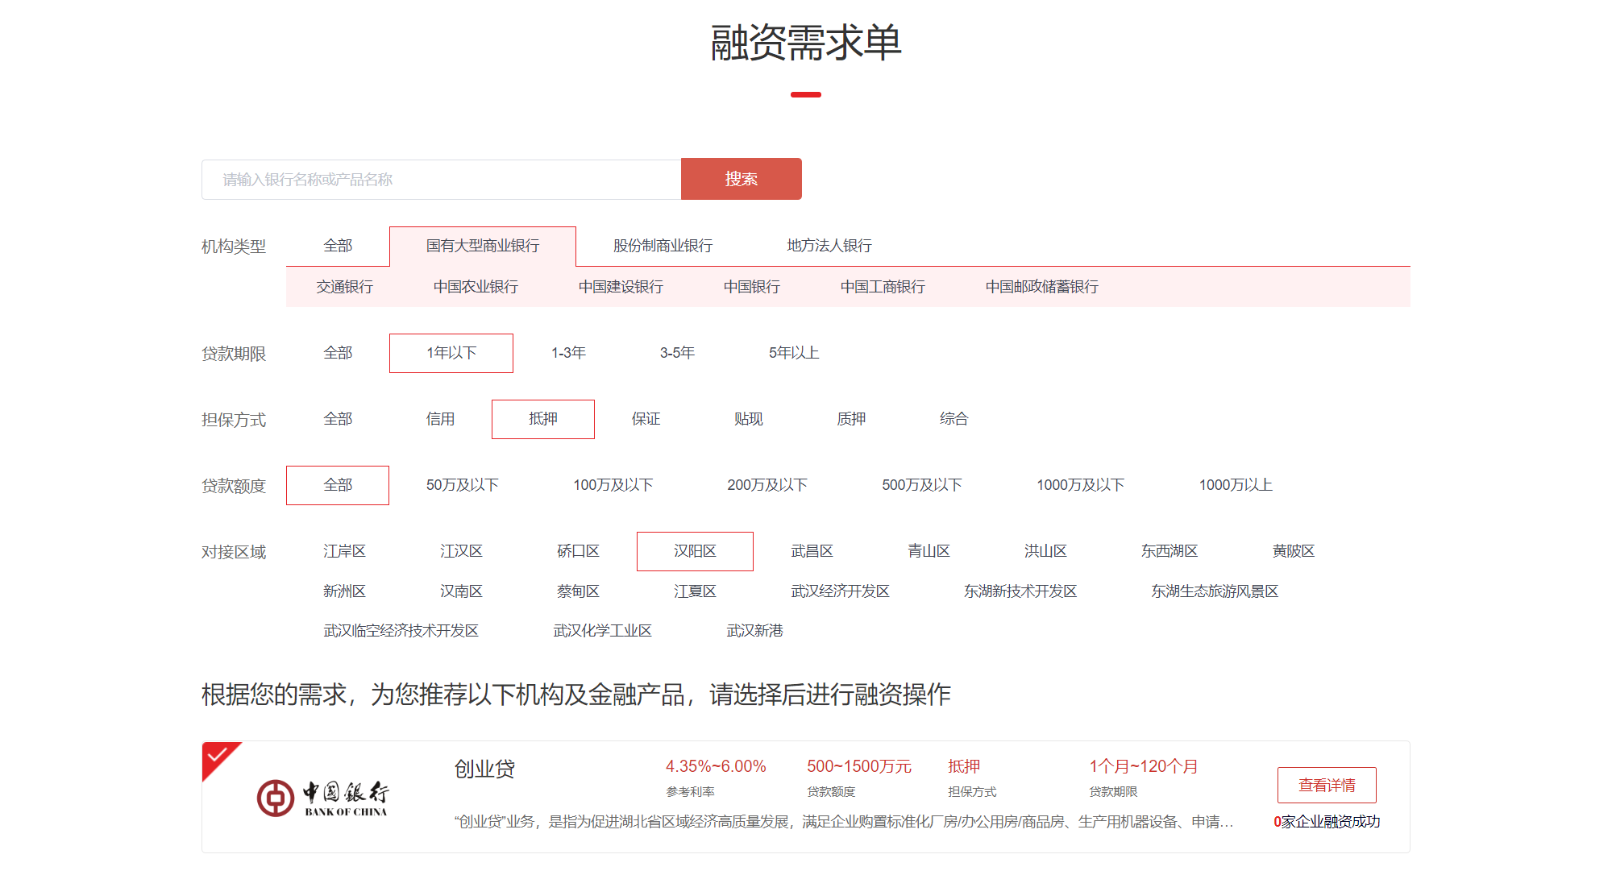
第三章 企业申请融资
融资需求单页面操作
筛选条件挑选合意的金融产品，必选对接区域，系统为其推荐金融产品

Slide 18
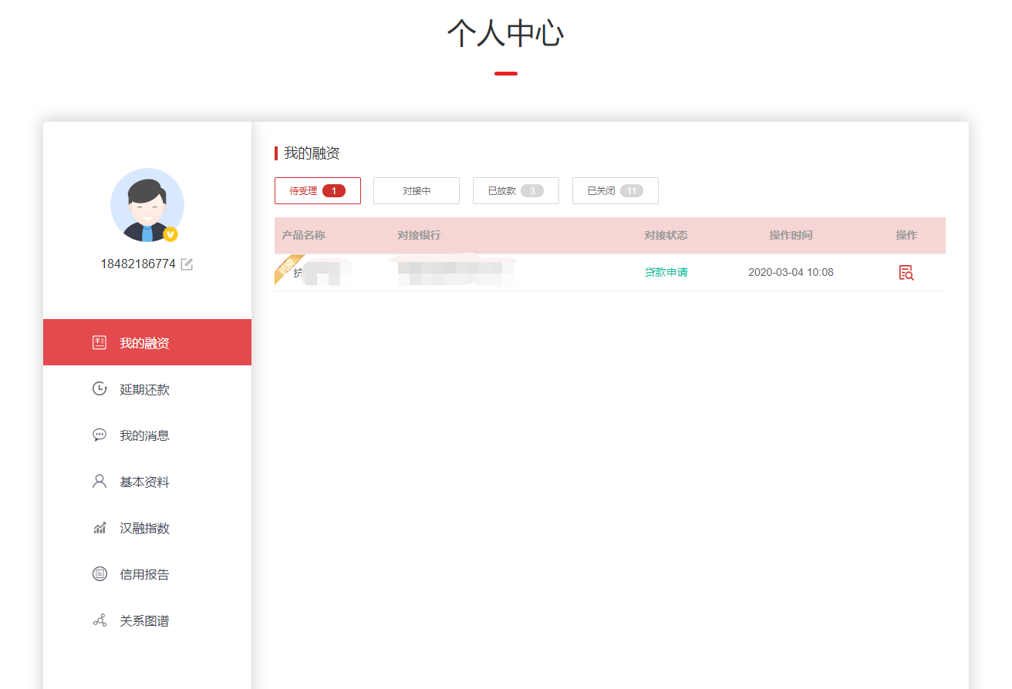
第三章 企业申请融资
申请融资
申请成功后，在【我的融资】页中，查看全部融资申请，以及银行受理进度。

Slide 19
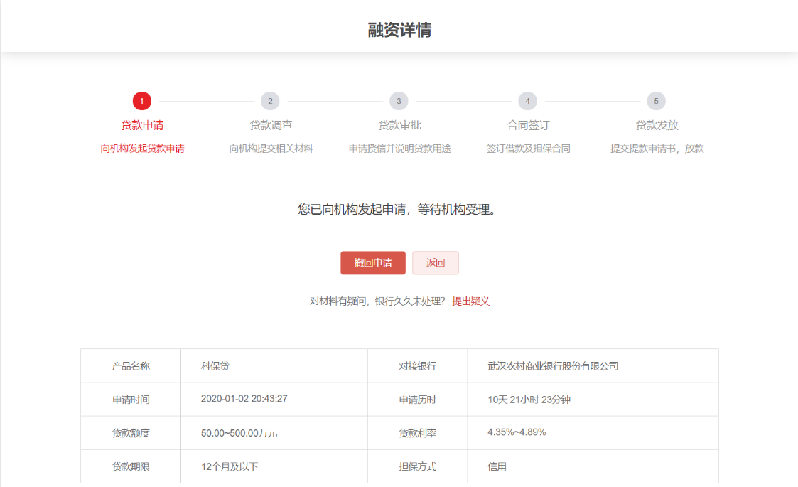
第三章 企业申请融资
申请融资
查看进入对接流程详情，支持在与金融机构完成合同签订前撤回申请；

Slide 20
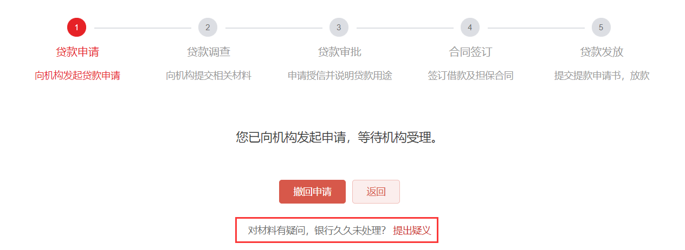
第三章 企业申请融资
提交疑义
若对材料有疑问，流程中您可向金融机构提出疑义。

Slide 21
武汉市企业融资对接服务平台
受疫情影响较大的企业
申请延期还款

Slide 22
第三章 企业申请延期还款
点击【首页-延期还款】进入延期需求单页面

Slide 23
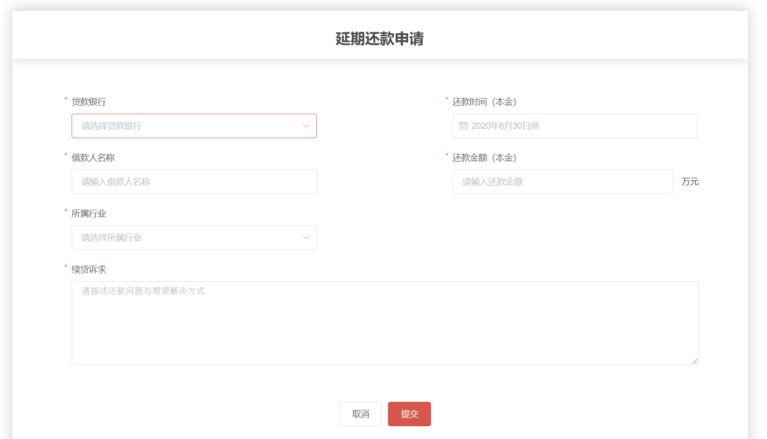
第三章 企业申请延期还款
提交疑义
填写延期还款申请单，描述遇到的问题与还款诉求。点击【提交】即可向贷款银行发起

Slide 24
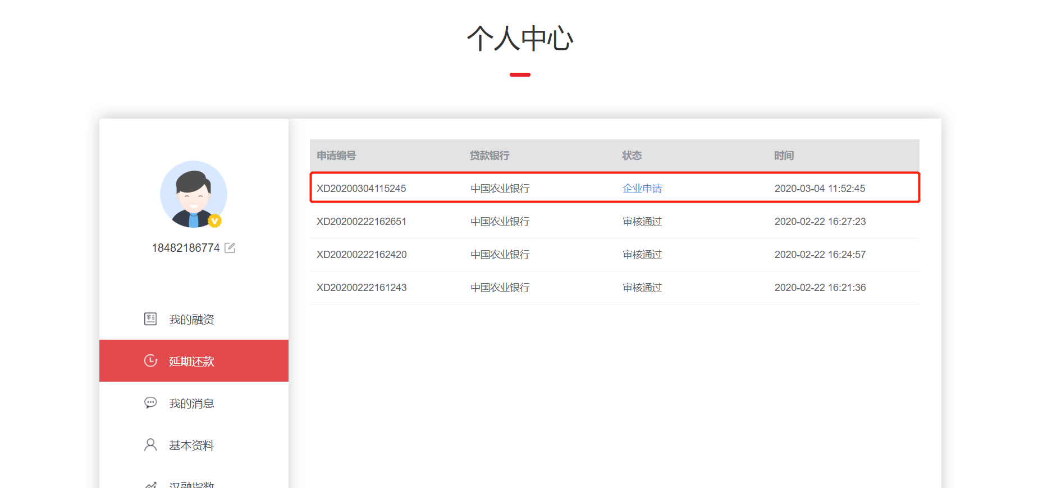
第三章 企业申请延期还款
提交疑义
申请成功后，在【延期还款】申请中，查看到该条申请进度。

Slide 25
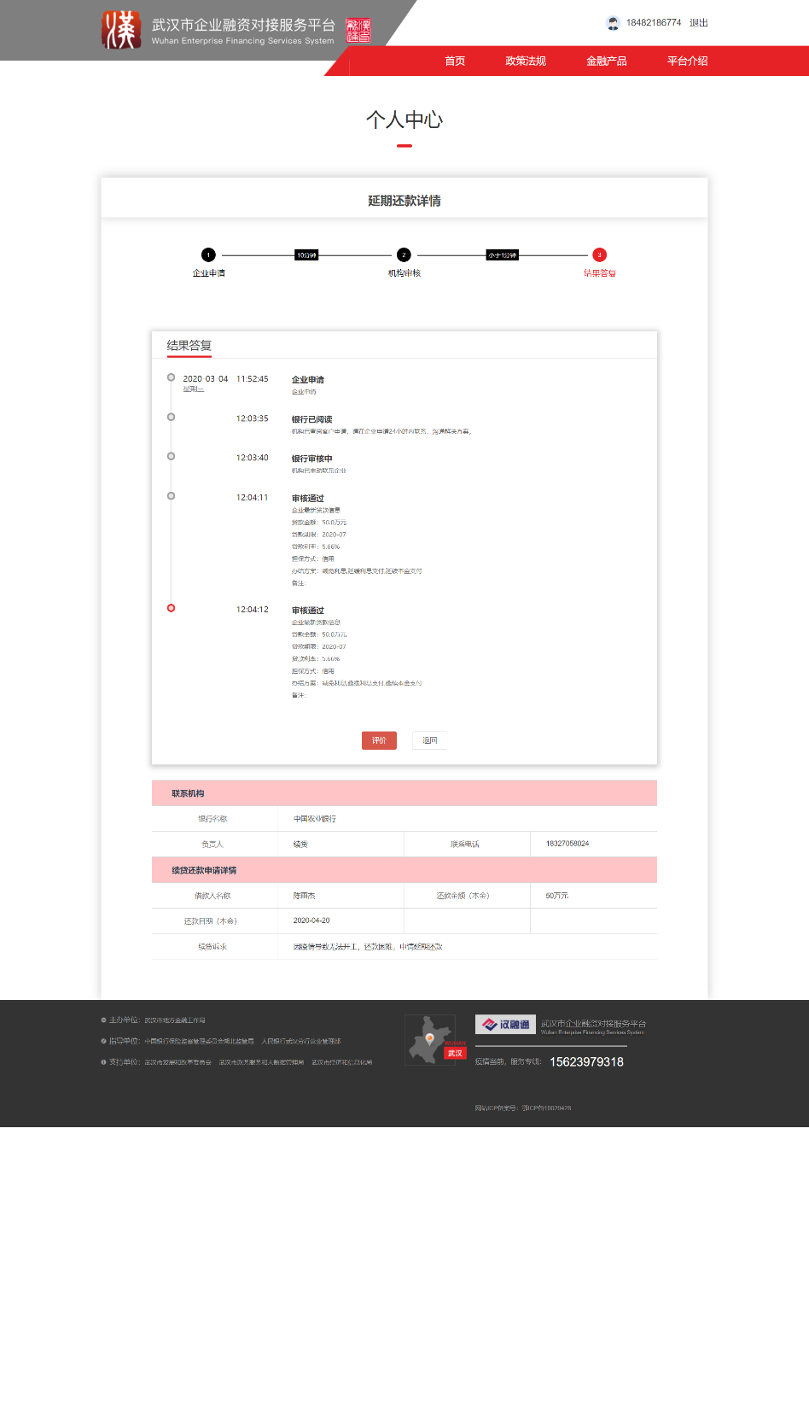
第三章 企业申请延期还款
提交疑义
企业可在银行【答复结果】前，撤回申请。

Slide 26
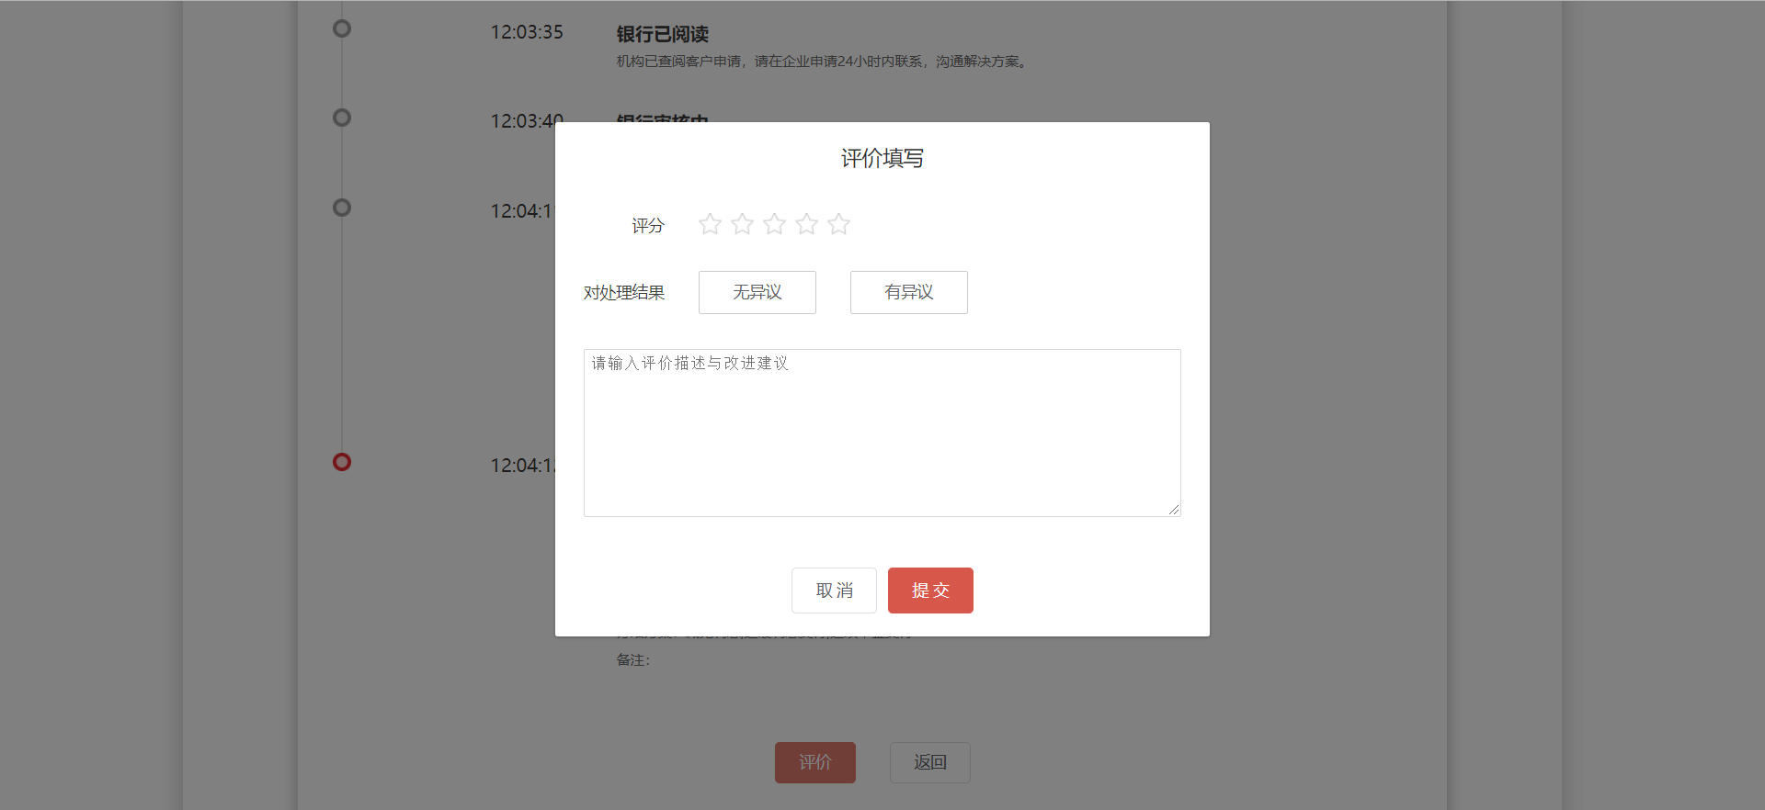
第三章 企业申请延期还款
提交疑义
企业可对银行办理结果评价，反馈是否对结果有异议。

Slide 27
Wuhan Enterprise Financing Services System
武汉市企业融资对接服务平台
武汉市企业融资对接服务平台
https://hrt.wuhan.gov.cn/

